Slide 1
IMBA
选课教程

Slide 2
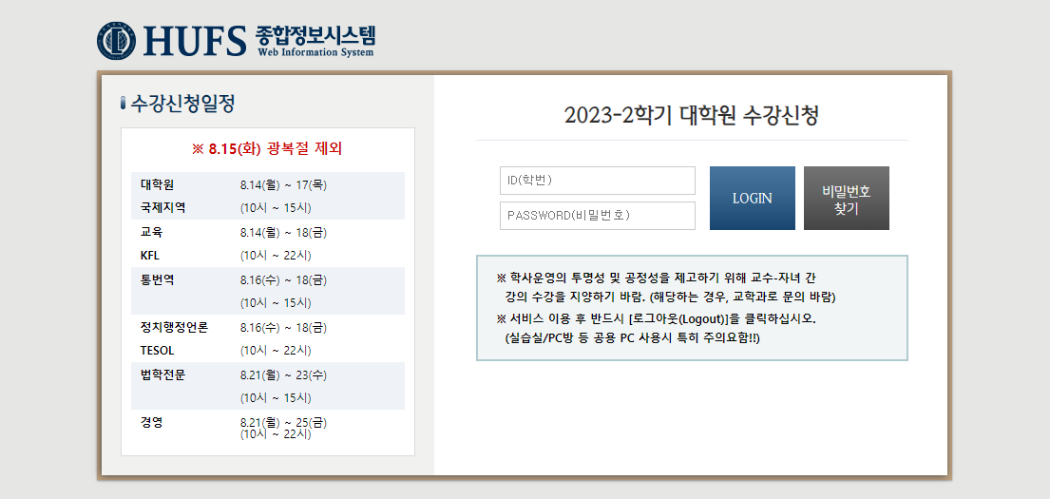
IMBA 选课教程
ID: 学号
PW: 生日6位数

Slide 3
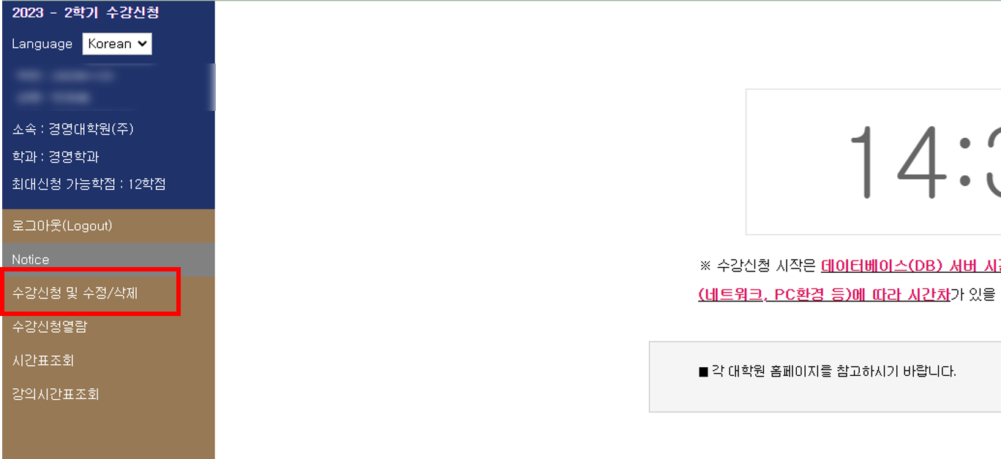
IMBA 选课教程
点击【수강신청 및 수정/삭제】

Slide 4
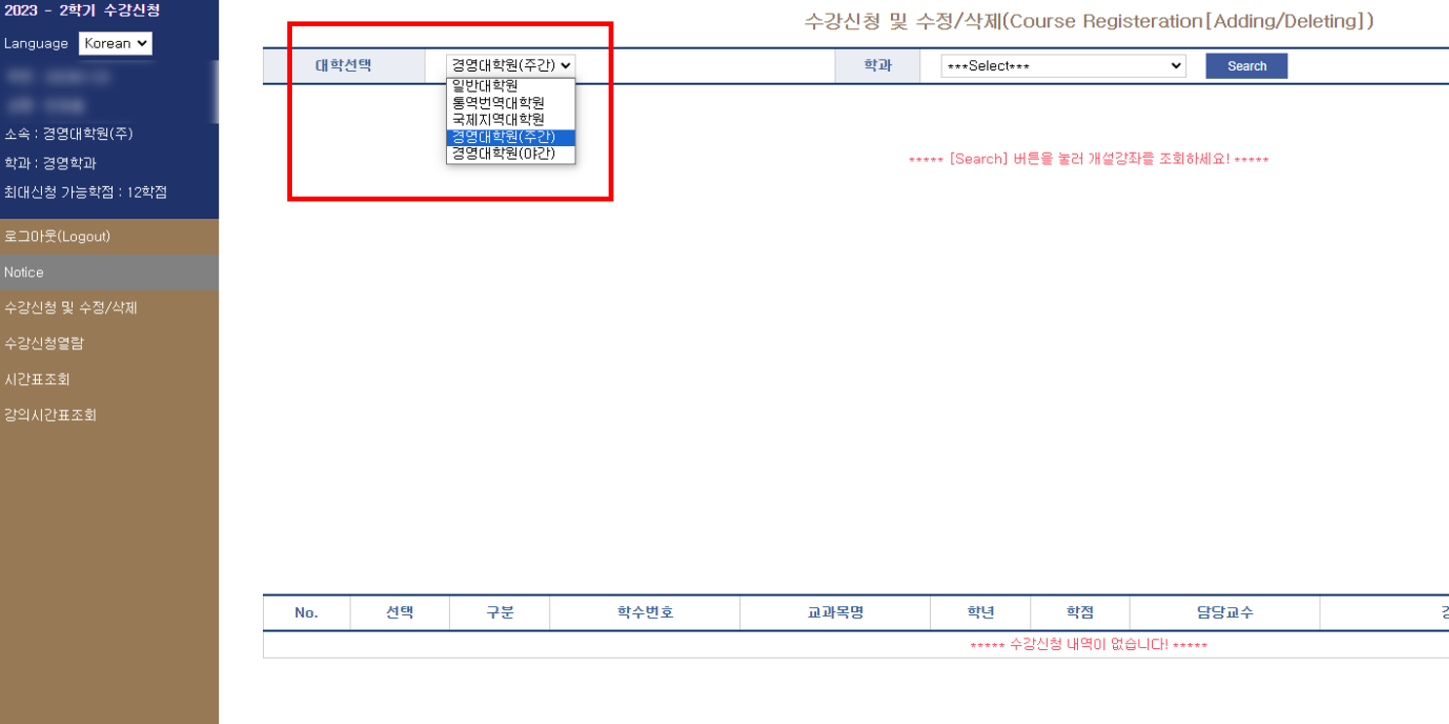
IMBA 选课教程
选择대학선택【경영대학원(주간)】

Slide 5
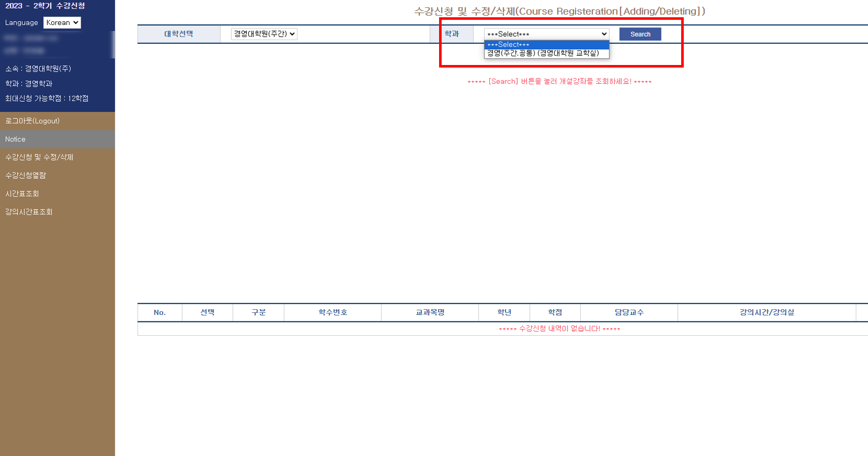
IMBA 选课教程
选择학과【경영(주간,공통)경영대학원 교학실】

Slide 6
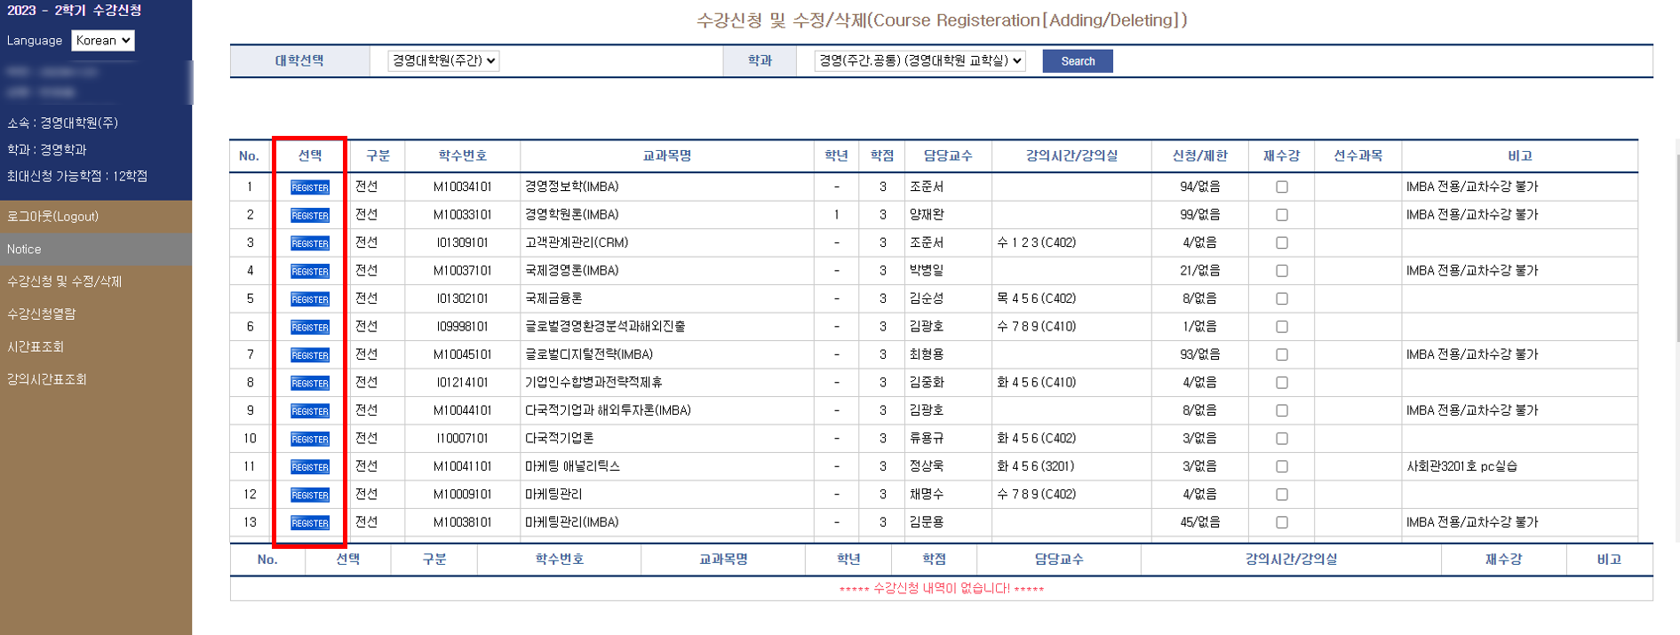
IMBA 选课教程
点击【REGISTER】即可选课

Slide 7
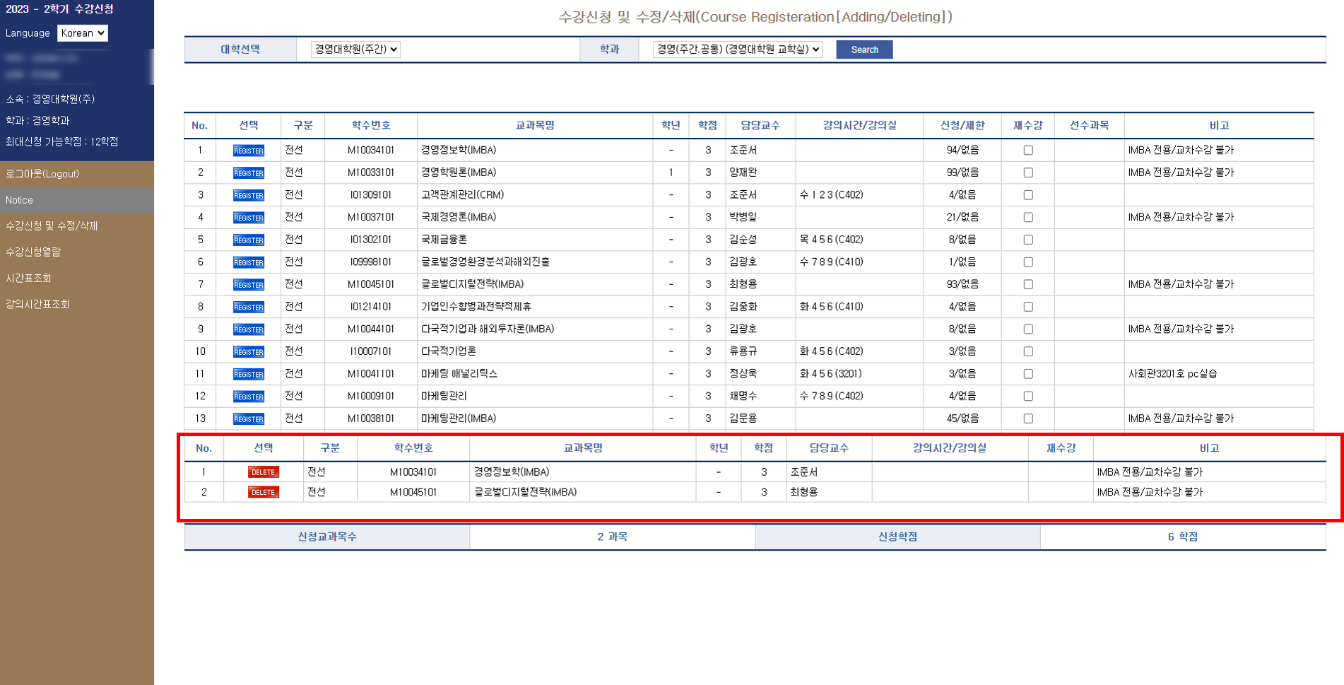
IMBA 选课教程
点击【REGISTER】后，出现下方的【DELETE】就算成功
如想取消课程点击【DELETE】即可

